Slide 1



SASS Preprocesszor bemutatása
Mándli Bence
Software Developer
bence.mandli@attrecto.com +36 70 396 1330

Slide 2

SASS Bemutatása
A jó öreg CSS
Notes:
Nagyon szeretjük:
Hosszú és szép szelektorok
Gyönyörű szintaxis
Hiányozó features

Slide 3
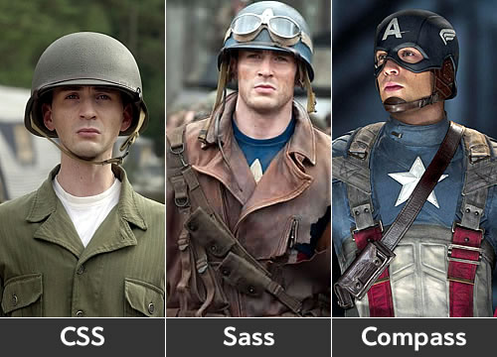
SASS Bemutatása
De mi van helyette?
Notes:
SASS
Amerika kapitány kap egy kis tuning-ot.
Erőteljesebb
Keményebb
Durvább

Slide 4
SASS Bemutatása
Mi a SASS?
„Sass is the most mature, stable, and powerful professional grade CSS extension language in the world.”
Sass-lang.com
Notes:
Kifejlett
Stabil
Erőteljes
CSS kiterjesztése

Slide 5
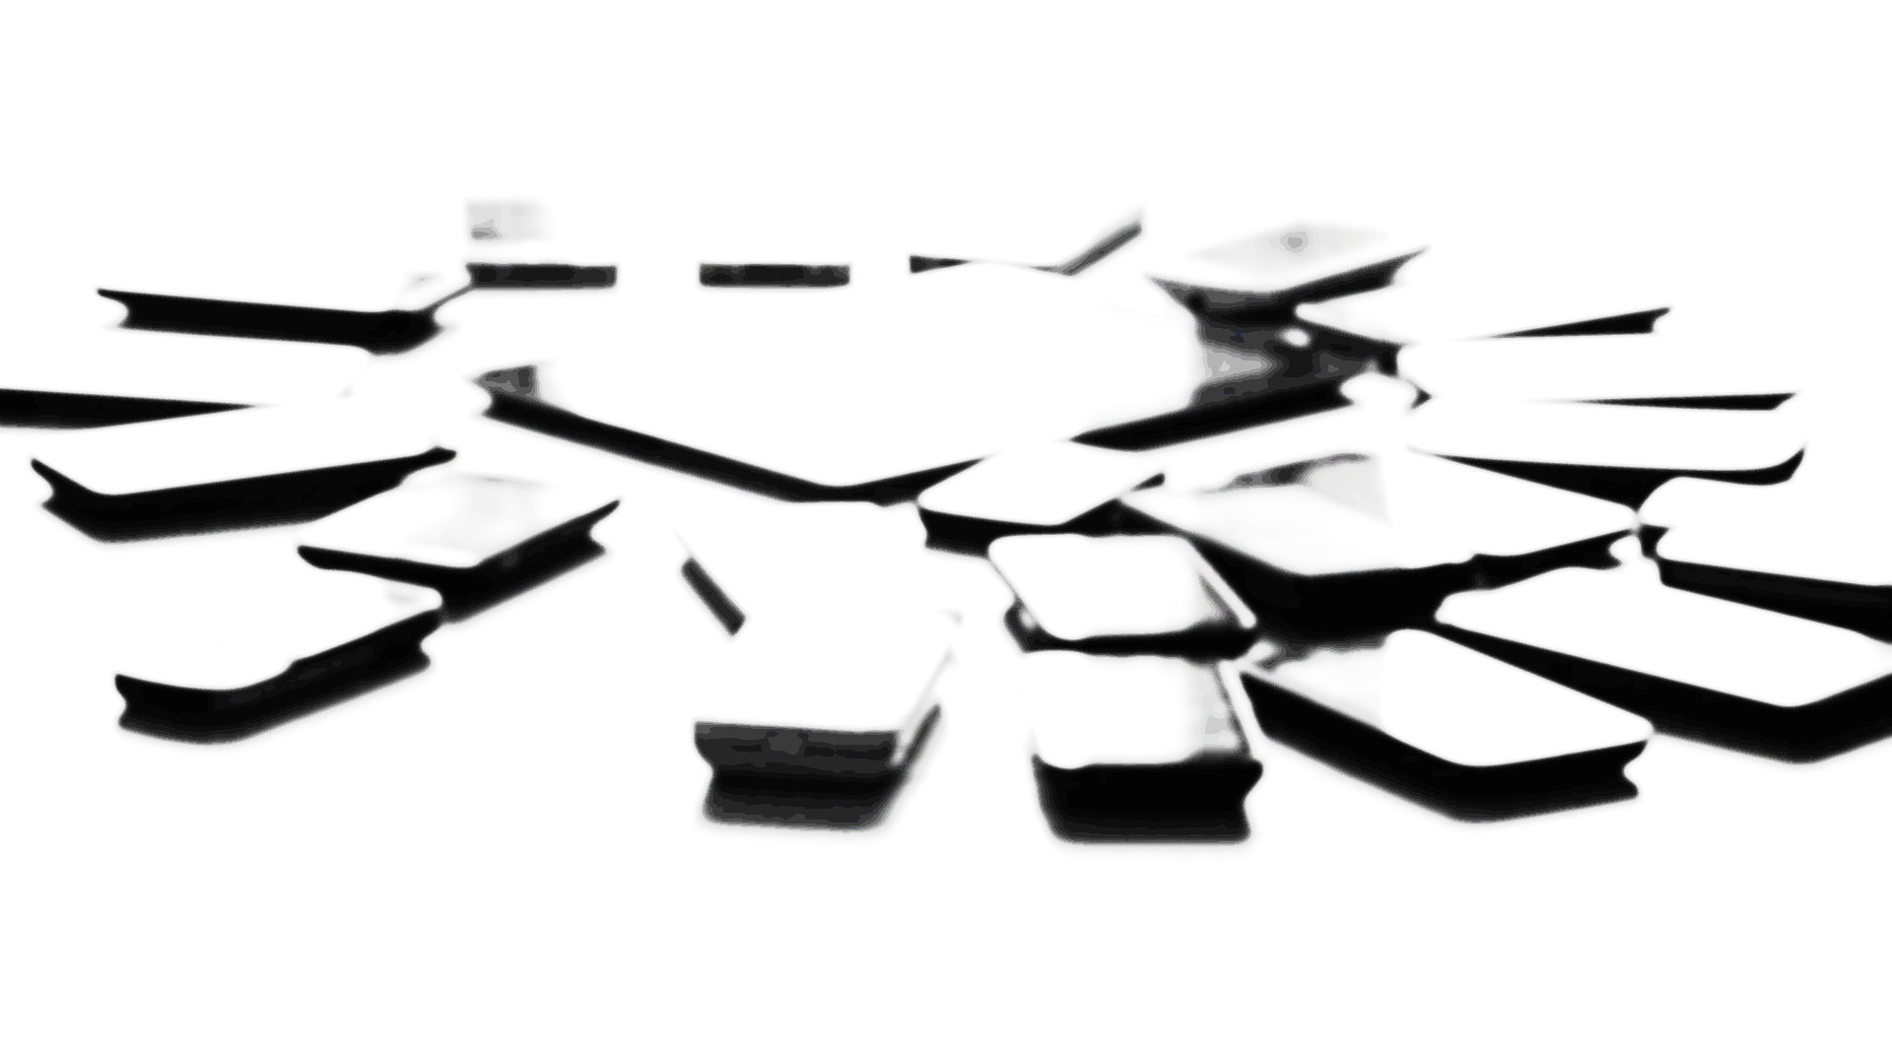



SASS – Syntactically Awasome Style Sheets
CSS Kompatbilis
Közösség
Keretrendszerek
Minden CSS verzióval kompatibilis.
Aki ismeri a CSS-t, annak könnyen elsajátítható.
Megfelelően támogatott, rengeteg fejlesztő és cég használja.
Számos előre megírt keretrendszer segíti a munkát, mint a Compass, Bourbon vagy Susy
Notes:
CSS kimenet
Sok cég használja fejlesztéshez

Slide 6
SASS Bemutatása
Compiler működésének áttekintése
Base.scss fájlnak a kimenete fordítás után:
Base.css
Base.css.map
Base.scss
$color = red;
body { color: $color; }
Compiler
Base.css
body { color: red; }
Notes:
Bal oldalt scss fájl

Slide 7
SASS Bemutatása
Partials
Parciális, belső sass fájlok
Névkonvenció: _partials.scss
Importálni kell őket:
@import ”partials”
Mire használjuk?
Projekt felépítésnél segít
Beimportáljuk és kiegészíti a fájl tartalmával
Base.scss részlet:
// Core variables and mixins
@import "variables";
@import "mixins";
// App StyelSheet
@import "app/base";
Notes:
Új tartalom:
- Augmented Reality
- NFC
- iBeacon
- Motion sensor technology
- Sensor signal processing
- Build process automation
- Cloud computing

Slide 8
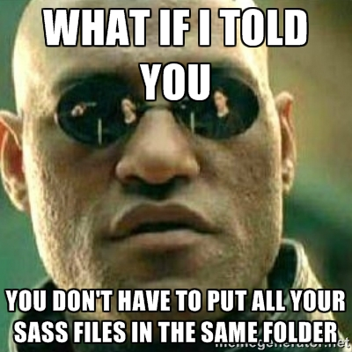
SASS Bemutatása
Partials
Notes:
Mi lenne, ha nem minden SASS fájlt egy mappában lenne?

Slide 9
SASS Bemutatása
Projekt struktúra bemutatása
/sass
/app
_page.scss
_base.scss
/mixins
_breakpoints.scss
_crossbrowser.scss
_mixins.scss
_variables.scss
base.scss
/css
base.css
Base.css.map
Sass fájlok
Alkalmazáshoz tartozó stílus fájlok mappája
Függvényeket tartalmazó mappa
Függvények hivatkozása
Változók
Projekt Base fájl, amit behivatkozunk fordítás után
/css
Amit közvetlen behivatkozunk az index.html-be
Notes:
Új tartalom:
- Augmented Reality
- NFC
- iBeacon
- Motion sensor technology
- Sensor signal processing
- Build process automation
- Cloud computing

Slide 10
SASS Bemutatása
Variables
Érdemes külön parciálisban nyilván tartani (_variables.scss)
Leggyakoribb alkalmazása:
Színek
Betűtípusok
SCSS Használata:
$primary-color: #009688;
$font-stack: 'Roboto', sans-serif;
body {
font-family: $font-stack;
color: $primary-color;
}
CSS Kiemenet:
body {
font-family: 'Roboto', sans-serif;
color: #009688;
}
Notes:
Új tartalom:
- Augmented Reality
- NFC
- iBeacon
- Motion sensor technology
- Sensor signal processing
- Build process automation
- Cloud computing

Slide 11
SASS Bemutatása
Nesting
Egymásba ágyazás (SCSS):
nav {
ul {
margin: 0;
padding: 0;
list-style: none;
}
li {
display: inline-block; }
}
CSS Kiemenet:
nav ul {
margin: 0;
padding: 0;
list-style: none;
}
nav li {
display: inline-block;
}
Notes:
Új tartalom:
- Augmented Reality
- NFC
- iBeacon
- Motion sensor technology
- Sensor signal processing
- Build process automation
- Cloud computing

Slide 12
SASS Bemutatása
Operators
CSS-ből hiányoznak a számított értékek
Operátorok:
+, -, *, /, %
Scss:
article { width: 600px / 960px * 100%; }
CSS kimenet:
article { width: 600px / 960px * 100%; }
Notes:
Új tartalom:
- Augmented Reality
- NFC
- iBeacon
- Motion sensor technology
- Sensor signal processing
- Build process automation
- Cloud computing

Slide 13
SASS Bemutatása
Mixins
Függvények használata
Cross-browser példa:
@mixin border-radius($radius) { -webkit-border-radius: $radius; -moz-border-radius: $radius; -ms-border-radius: $radius; border-radius: $radius; }
.box { @include border-radius(10px); }
CSS kimenet:
.box {
-webkit-border-radius: 10px;
-moz-border-radius: 10px;
-ms-border-radius: 10px;
border-radius: 10px;
}
Notes:
Új tartalom:
- Augmented Reality
- NFC
- iBeacon
- Motion sensor technology
- Sensor signal processing
- Build process automation
- Cloud computing

Slide 14
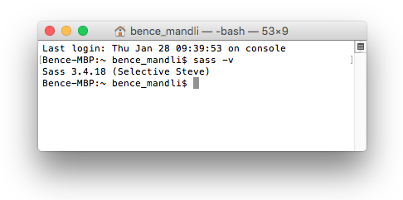
SASS Bemutatása
Telepítés
Ruby telepítése
Win: http://rubyinstaller.org/
Mac: előre telepített
Terminal:
sudo gem install sass
Telepítés ellenőrzése:
sass –v
Válasz: Sass 3.4.21 (Selective Steve)
Watcher hozzáadása
WebStorm segít, új SCSS fájl létrehozásánál felajnálja a watcher hozzáadását
Notes:
Új tartalom:
- Augmented Reality
- NFC
- iBeacon
- Motion sensor technology
- Sensor signal processing
- Build process automation
- Cloud computing

Slide 15
SASS Bemutatása
Compiler
Watcher
InteliJ IDEA segít (PhpStorm, WebStorm)
Watcher hozzáadása automatikus új sass fájl készítése esetén
Beállítások
Arquments:
--no-cache --update $FileName$:$ProjectFileDir$/css/$FileNameWithoutExtension$.css
Output path to refresh:
$FileParentDir$/css/$FileNameWithoutExtension$.css
Buildelés közben (Grunt JS)
Grunt task: https://github.com/gruntjs/grunt-contrib-sass
Notes:
Új tartalom:
- Augmented Reality
- NFC
- iBeacon
- Motion sensor technology
- Sensor signal processing
- Build process automation
- Cloud computing

Slide 16
SASS – Live Demo
Használat
Mixins
Felépítés

Slide 17






Attrecto Zrt. Attrecto Smartphone Solutions
9024 Győr, Kálvária u. 4-10, E épület
info@attrecto.com

